Slide 1

КГБПОУ «ММТ»
Информационное обеспечение профессиональной деятельности
СРЕДСТВА
ЗАЩИТЫ ИНФОРМАЦИИ
ГЕОРГИЙ БРЮЗГИН

Slide 2

РАССМАТРИВАЕМЫЕ ТЕМЫ
01
02
03
Правовая база защиты информации
Цели и мотивы атак на мед. информацию
Основные угрозы и методы похищения
04
05
06
Последствия утечек персональных данных
Средства и методы защиты информации
Цифровая гигиена как основа безопасности

Slide 3

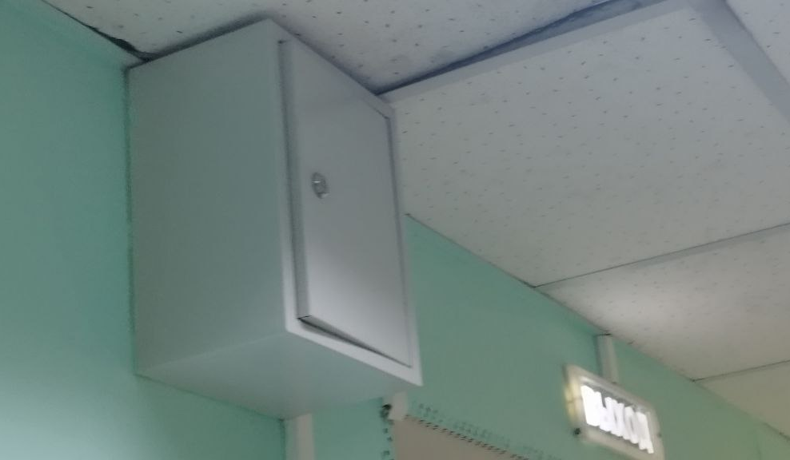

Slide 4
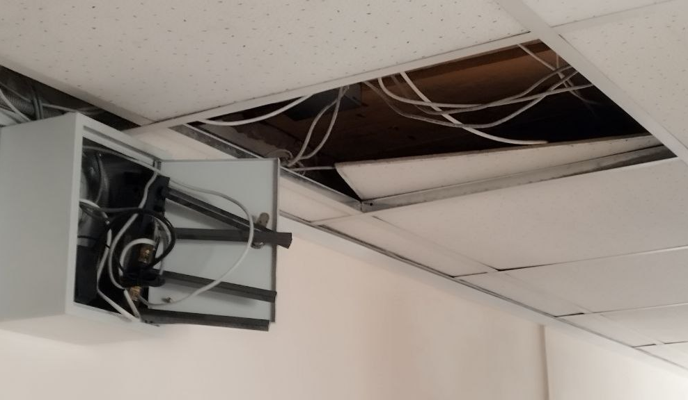

Slide 5
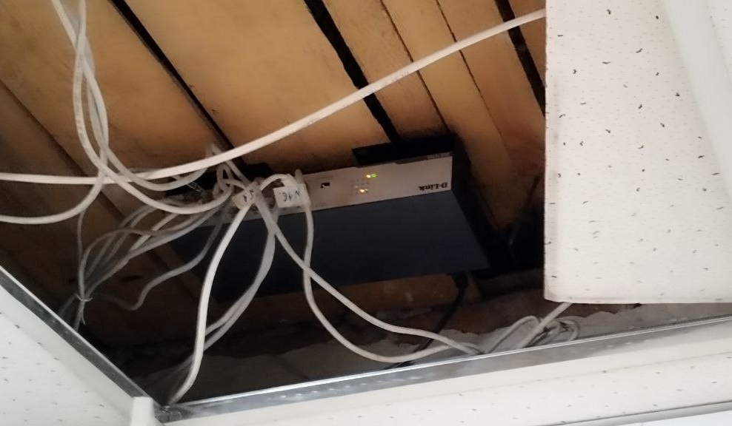

Slide 6
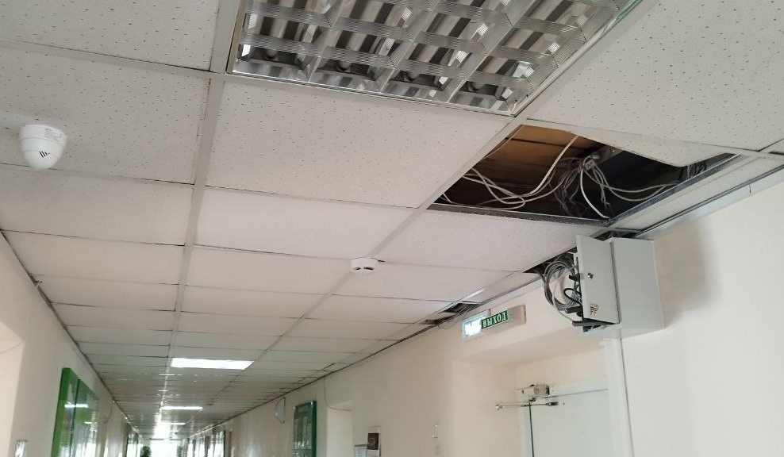

Slide 7
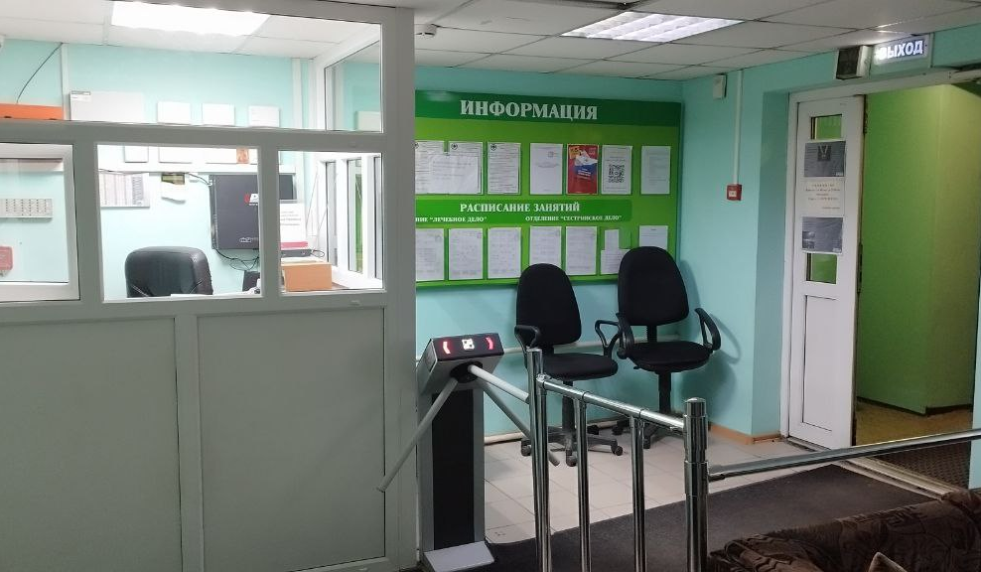

Slide 8
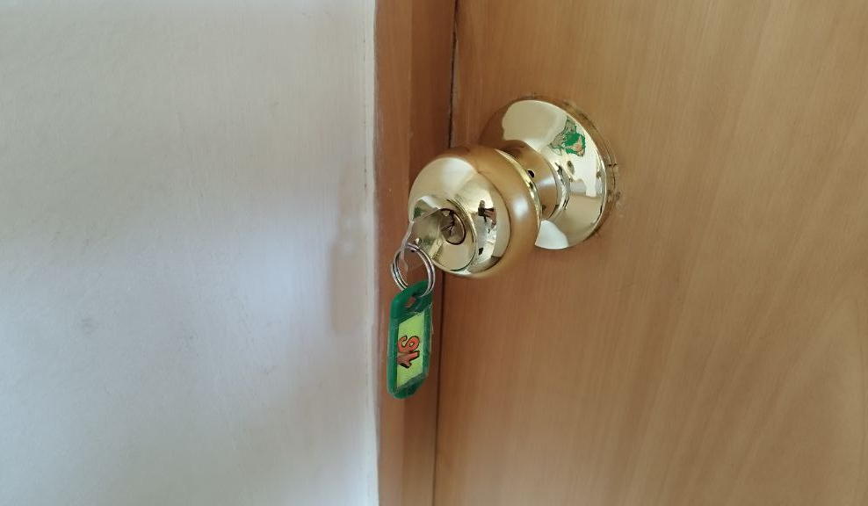

Slide 9
КГБПОУ «ММТ»
Информационное обеспечение профессиональной деятельности
СРЕДСТВА
ЗАЩИТЫ ИНФОРМАЦИИ
ГЕОРГИЙ БРЮЗГИН

Slide 10
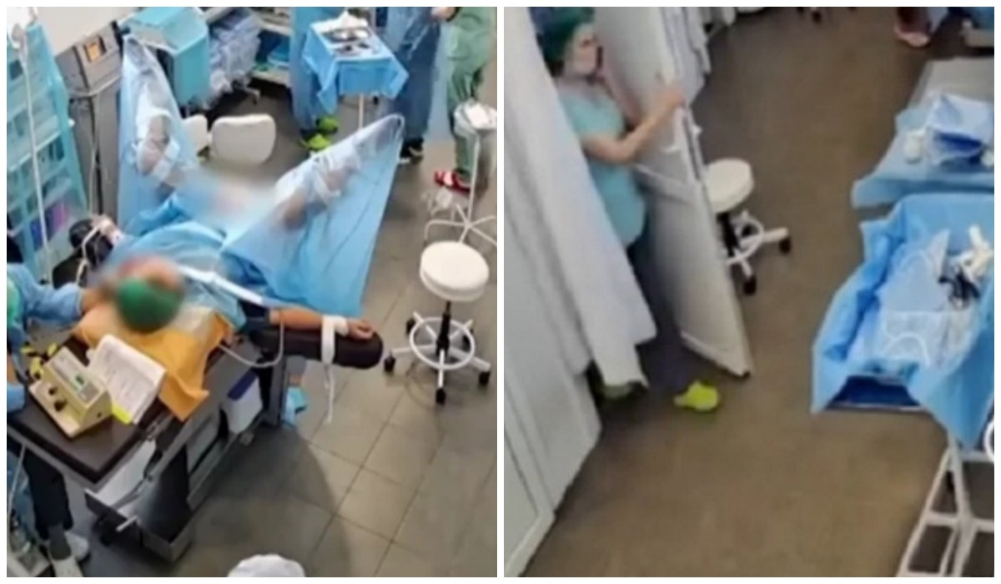

Slide 11
01
НОРМАТИВНО-ПРАВОВАЯ БАЗА ЗАЩИТЫ ИНФОРМАЦИИ В МЕДИЦИНЕ РФ

Slide 12
ЗАЩИТА ИНФОРМАЦИИ
2
1
3
Основные федеральные законы
Приказы ФСТЭК и ФСБ
Проблемы реализации и новые требования 2025 года

Slide 13
02
ЦЕЛИ И МОТИВЫ АТАК НА МЕДИЦИНСКУЮ ИНФОРМАЦИЮ

Slide 14
ЦЕЛИ И МОТИВЫ АТАК
Финансовая
выгода
Репутационный
ущерб и
политические
цели
Кража
интеллектуальной
собственности и
кибервандализм
1
2
3

Slide 15
03
ОСНОВНЫЕ УГРОЗЫ И МЕТОДЫ ПОХИЩЕНИЯ ИНФОРМАЦИИ

Slide 16
МЕТОДЫ ПОХИЩЕНИЯ
Программы-вымогатели
Шпионское ПО и кейлоггеры
Фишинг и целевые атаки
Инсайдерские угрозы
1
2
Взлом систем видеонаблюдения
Уязвимости ПО и устройств
Новые угрозы: искусственный интеллект и IoT
3
4

Slide 17
04
ПОСЛЕДСТВИЯ УТЕЧЕК ПЕРСОНАЛЬНЫХ ДАННЫХ

Slide 18
ПОСЛЕДСТВИЯ УТЕЧЕК
Финансовые риски
Шантаж и репутационные потери
УТЕЧКА
Юридические и социальные последствия
Корпоративные и системные риски

Slide 19
05
СРЕДСТВА И МЕТОДЫ ЗАЩИТЫ ИНФОРМАЦИИ

Slide 20




МЕТОДЫ ЗАЩИТЫ
Системы обнаружения и предотвращения вторжений
Шифрование данных
Антивирусное ПО и межсетевые экраны
Защита от программ-вымогателей
ЗАЩИТА
Российское программное обеспечение
Организационные меры

Slide 21
КГБПОУ «ММТ»
03
ЦИФРОВАЯ ГИГИЕНА
ОСНОВА БЕЗОПАСНОСТИ

